Slide 1

Curso Programador Java
Lógica

Slide 2
Agenda
Escopo de um Bloco
Instruções Condicionais
Laços Indeterminados
Laços Determinados
Seleções Múltiplas
Quebras de Laço
Arrays
Tratamento de Exceções

Slide 3
Escopo de um Bloco
Um Bloco ou instrução composta, é qualquer número de instruções simples Java que são delimitadas por um par de chaves “ { ... } “
Os blocos definem o escopo das variáveis
Os blocos podem ser aninhados um dentro do outro
public static void main(String[] args) {
int n;
... {
int k; // k é local pertencente ao bloco e
... // definida somente até o final deste
}
}

Slide 4
Escopo de um Bloco
Não é possível declarar variáveis com nomes idênticos em dois blocos aninhados
public static void main(String[] args) {
int n;
... {
int k;
int n; // erro! não se pode definir n em
} // um bloco interno
}

Slide 5
Instruções Condicionais
Estrutura if
É utilizado para impor uma ou mais confições que deverão ser satisfeitas para a execução de uma instrução ou bloco de instruções
if ( condição ) instrução;
if ( condição ) { bloco }
if(suasVendas >= meta) {
desempenho = “Satisfatório”;
bonus = 100;
}

Slide 6
Instruções Condicionais
Estrutura if-else
É uma variação da estrutura if
É utilizada para impor uma ou mais condições que deverão ser satisfeitas para a execução de uma instrução ou bloco de instruções e possibilita a definição de uma instrução ou bloco de intruções a serem executados caso as condições não sejam satisfeitas

Slide 7
Instruções Condicionais
if ( condição ) instrução else instrução;
if ( condição ) { bloco } else { bloco }
if(suasVendas >= meta) {
desempenho = “Satisfatório”;
bonus = 100 + 0.01 * (suasVendas - meta);
} else {
desempenho = “Insatisfatório”;
bonus = 0;
}

Slide 8
Instruções Condicionais
if-else encadeado
if(suasVendas >= 2 * meta) {
desempenho = “Excelente”;
bonus = 1000;
} else if(suasVendas >= 1.5 * meta) {
desempenho = “Ótimo”;
bonus = 500;
} else if(suasVendas >= meta) {
desempenho = “Satisfatório”;
bonus = 100;
} else {
System.out.println(“Você está despedido!”);
}

Slide 9
Laços Indeterminados
Laço while “faça se”
É utilizado para executar repetidamente uma única instrução ou bloco enquanto uma expressão booleana for verdadeira
Se a condição não for verdadeira o bloco não é executado
while ( condição ) { bloco }
int it = 0;
while(it < 5) {
System.out.println(++it);
}

Slide 10
Laços Indeterminados
Laço do-while “faça até”
É utilizado para executar repetidamente uma única instrução ou bloco enquanto uma expressão booleana for verdadeira
O bloco é executado pelo menos uma vez, mesmo que a condição não seja verdadeira
do { bloco } while ( condição );
int it = 0;
do {
System.out.println(++it);
} while(it < 5);

Slide 11
Laços Determinados
Laço for
Os laços for e while são apenas formas direfentes de uma mesma estrutura básica de repetição
for ( inicialização; condição; interação ) { bloco }
  É totalmente equivalente a:
inicialização;
while ( condição ) {
bloco;
interação;
}

Slide 12
Laços Determinados
Laço for
{ double r = 3;
for(double i = 1;i < 3;i++)‏
r *= (3 - i);
System.out.println("[" + r + "]");
}

Slide 13
Seleções Múltipas
Estrutura switch-case
É a forma simples para se definir diversos desvios no código a partir de uma única condição
switch ( condição ) {
case constante :
bloco;
break;
case constante :
bloco;
break;
default :
bloco;
}

Slide 14
Seleções Múltipas
Estrutura switch-case
switch ( mes ) {
case “1” :
texto = “Janeiro”;
break;
case “2” :
texto = “Fevereiro”;
break;
default :
texto = “Outro”;
}

Slide 15
Quebras de Laço
São utilizadas para interromper o fluxo normal das estruturas de repetição while, do-while e for, bem como na estrutura switch
A instrução break é utilizada para encerrar um laço
A instrução continue é utilizada para interromper a execução de todas as instruções e iniciar uma nova repetição do laço

Slide 16
Quebras de Laço
Instrução break
String st;
while(true) {
st = JOptionPane.showInputDialog(null, “Informe seu nome:”);
if(!st.equals(“”)) break;
}
JOptionPane.showMessageDialog(null, “Seu nome é: “ + st);

Slide 17
Quebras de Laço
Instrução continue
String st = "";
for(int i = 0;i < 3;i++) {
st = JOptionPane.showInputDialog(null, "Informe seu nome:");
if(st.equals("")) continue;
JOptionPane.showInputDialog(null, "Seu nome é: " + st);
break;
}
if(st.equals(""))‏
JOptionPane.showInputDialog(null, "Não informou seu nome");

Slide 18
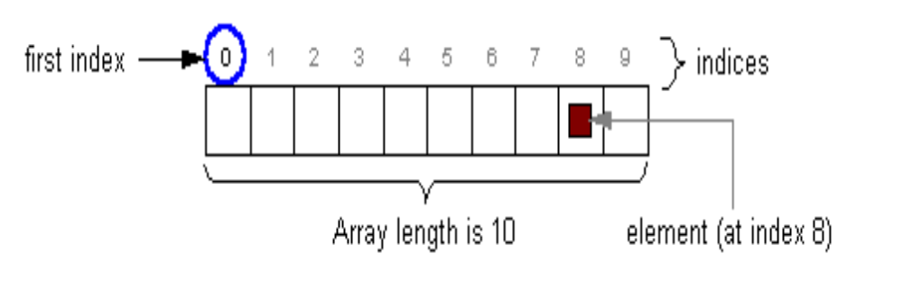
Vetores e Matrizes
Estrutura de um Vetor (Array)

Slide 19
Vetores
A declaração do vetor é similar à declaração de variáveis e pode ser feita de duas formas:
<tipo>[] <nome>;
<tipo> <nome>[];
  Exemplo:
int[] it;
char ch [];

Slide 20
Vetores
A sintaxe para instanciação de vetores é a seguinte:
<nome> = new <tipo>[<posições>];
Exemplo:
// Inicialização através de um loop “for”
int[] arrayDeItens = new int[100];
for(int i = 0;i < 100;i++) arrayDeItens[i] = i;
// Declaração e inicialização na mesma linha
int[] meusPrecos = { 2, 3, 5, 7, 11, 13 };
// Declaração e inicialização de vetor anônimo
printInt(new int[] { 3, 5, 7 });

Slide 21
Matrizes
Na instanciação de uma Matriz, especifica-se a quantidade de linhas e de colunas que ela conterá.
A sintaxe para sua declaração é a seguinte:
<tipo>[][] <nome>;
<tipo> <nome>[][];
Exemplos:
int[][] it;
char ch[][];

Slide 22
Matrizes
A sintexe da instanciação de uma Matriz
<nome> = new <tipo>[<linhas>][<colunas>];
Exemplo:
it = new int[3][4];
ch = new char[2][3];

Slide 23
Matrizes
Exemplos:
// Impressão do array
int[][] vendas = { {1997, 100000}, {1998, 200000} };
for(int i = 0;i < vendas.length;i++) {
for(int j = 0;j < vendas[i].length;j++) {
System.out.print(vendas[i][j] + " ");
}
System.out.println();
}
// Inicialização de um array
int[][] it = new int[10][20];
for(int i = 0;i < it.length;i++)‏
for(int j = 0;j < it[i].length;j++)‏
it[i][j] = i * j;

Slide 24
Vetores e Matrizes
O tamanho de um vetor é determinado pelo seu atributo “length”. Este atributo só pode ser lido. Exemplo:
int[] meuArray = new int[100];
for(int i = 0;i < meuArray.length;i++)‏
meuArray[i] = i;
int[][] meuArray2 = new int[100][30];
for(int i = 0;i < meuArray2.length;i++)‏
for(int j = 0;j < meuArray2[i].length;j++)‏
meuArray[i][j] = i;

Slide 25
Exceções
try catch finally
O termo try é utilizada para demarcar um bloco de código que pode gerar algum tipo de exceção
O termo catch oferece um caminho alternativo a ser percorrido no case de ocorrer efetivamente uma exceção
O termo finally delimita um bloco de código que será executado em quaisquer circunstâncias (ocorrendo ou não uma exceção)‏

Slide 26
Exceções
throw throws
A instrução throw é utilizada para gerar propositalmente uma exceção
O termo throws é utilizado para declarar um método que pode gerar uma exceção com a qual não consegue lidar

Slide 27
Exceções
Forma tradicional
readFirstLine {
int errCode = 0;
abrir o arquivo;
if(openError)‏
errCode = OPEN_ERR;
else {
ler a primeira linha;
if(readErro)‏
errCode = READ_ERR;
fecha o arquivo;
if(closeError)‏
errCode = errCode & CLOSE_ERR;
}
return errCode;
}
Exceções em Java
readFirstLine {
try {
abrir o arquivo;
ler a primeira linha;
fecha o arquivo;
} catch(openError) {
trata error;
} catch(readError) {
trata error;
} catch(closeError) {
trata error;
}
}

Slide 28
Exceções
A sintaxe geral de tratamento de exceções é:
try {
bloco;
} catch(tipoDaExceção variável) {
bloco;
[throw(variável)]
}
...
catch(tipoDaExceção variável) {
bloco;
[throw(variável)]
} finally {
bloco;
}

Slide 29
Exceções
A sintaxe geral de tratamento de exceções é:
try {
bloco;
} catch(tipoDaExceção variável) {
bloco;
[throw(variável)]
}
...
catch(tipoDaExceção variável) {
bloco;
[throw(variável)]
} finally {
bloco;
}

Slide 30
Exceções
Exemplo
int[] arrayDeItens = new int[100];
try {
for(int i = 0;i <= 100;i++)
arrayDeItens[i] = i;
} catch(ArrayIndexOutOfBoundsException ex) {
System.out.println(“Houve estouro no array!”);
}

Slide 31
Exceções
Exemplo
BufferedReader br = new BufferedReader(
new FileReader(path));
try {
return br.readLine();
} finally {
if (br != null) br.close();
}

Slide 32
try-with-resources
Os recursos declarados são finalizados ao final do block try
try (BufferedReader br = new BufferedReader(
new FileReader(path))) {
return br.readLine();
}

